Slide 1
Httprunner工具介绍

Slide 2
Httprunner 简介及安装
HttpRunner 是一款面向 HTTP(S) 协议的通用测试框架，通过编写维护一份 YAML/JSON 脚本，即可实现自动化测试、性能测试、线上监控、持续集成等多种测试需求。
运行环境：支持 Python 3.4 及以上的所有版本，可以运行在macOS、Linux、Windows 系统平台上。
安装方式：pip install httprunner==2.5.7

Slide 3

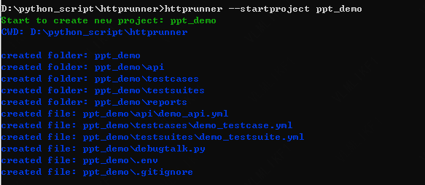
Httprunner基本命令
基本命令：
httprunner -V 查看版本号
httprunner --startproject 使用模板创建项目工程

Slide 4
Httprunner基本命令
基本命令：
har2case *.har -2y/-2j 将har文件转换成yaml或json文件
hrun --validate *.yml/*.json yaml或json文件格式检查
hrun *.yml/*.json 执行单接口api\testcase\testsuite
hrun可选参数
--no-html-report 不生成html报告
--html-report-name 用于指定测试报告的名称
--log-level debug 用于指定日志级别
--report-dir 指定html报告生成目录

Slide 5
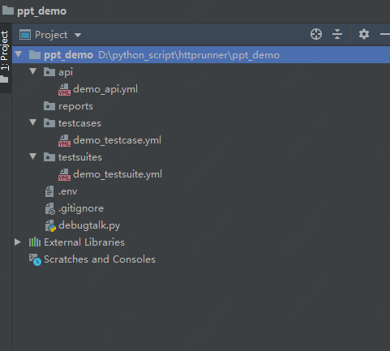
Httprunner 项目结构
api 单接口api文件存放目录
reports 默认报告目录（通过--report-dir指定目录）
testcases testcase存放目录
testsuites testsuite存放目录
.env 环境变量文件
debugtalk.py 编写辅助函数,实现复杂的功能
5

Slide 6
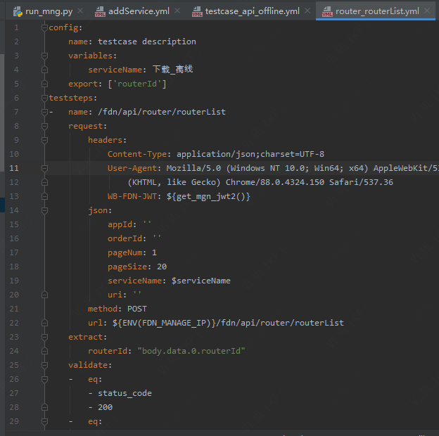
api文件
name 接口名称
variables 全局变量
request 请求信息
url、method、headers、json、params
validate 断言
setup_hooks 创建环境
teardown_hooks 销毁环境
extract 提取参数
export 导出参数

Slide 7
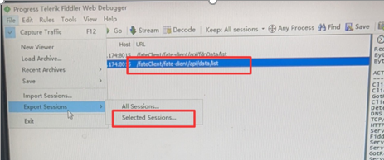
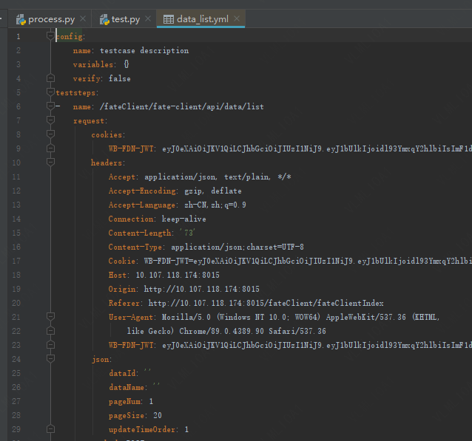
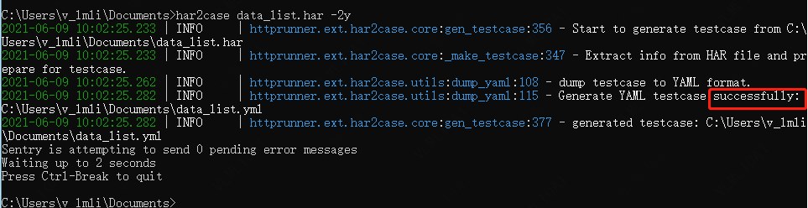
使用har2case快速生成一个api文件

Slide 8
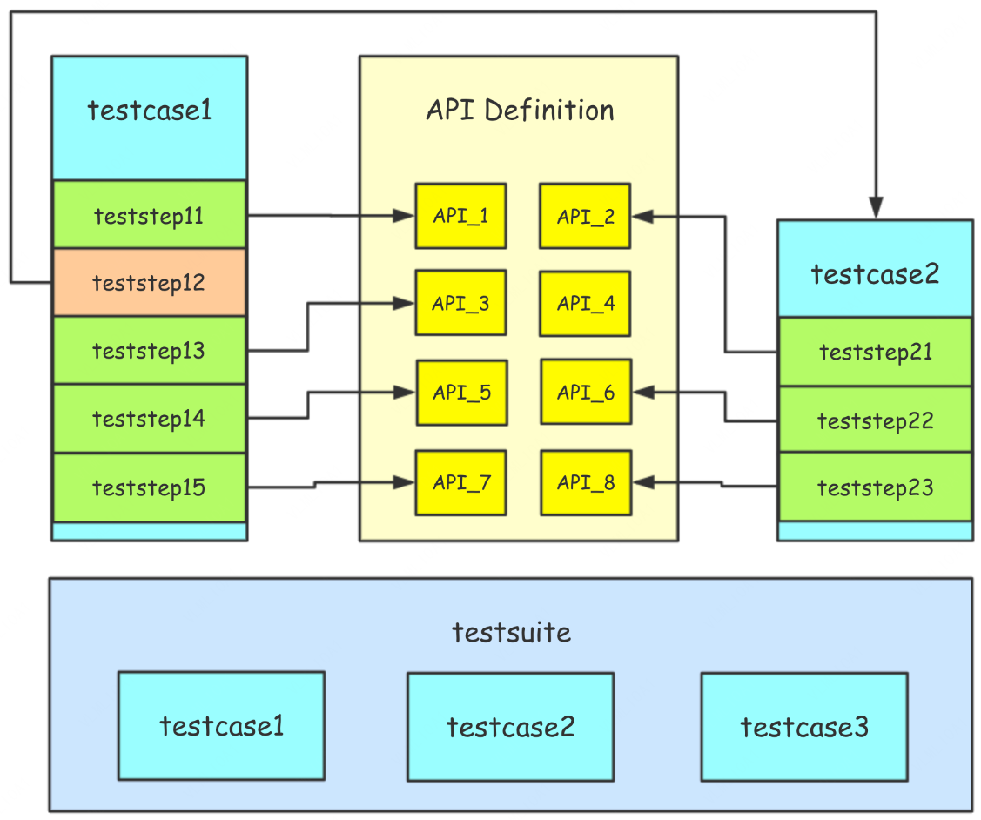
分层机制
TIPS:
测试用例（testcase）应该是完整且独立的，每条测试用例应该是都可以独立运行的
测试用例（testcase）是测试步骤（teststep）的有序集合，每一个测试步骤（teststep）对应一个 API 的请求描述
测试用例集（testsuite）是测试用例的无序集合，集合中的测试用例应该都是相互独立，不存在先后依赖关系的；如果确实存在先后依赖关系，那就需要在测试用例中完成依赖的处理

Slide 9
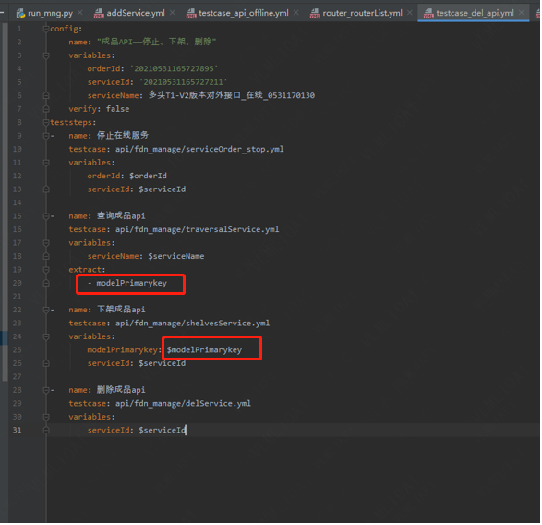
将多个api有序组合成一个完整的testcase
测试用例（testcase）是测试步骤（teststep）的有序集合，每一个测试步骤（teststep）对应一个 API 的请求描述
1.在api中使用extract进行提取参数
2.在api中使用export导出参数
3.在testcase中使用extract提取并传递参数
4.使用$调用参数

Slide 10
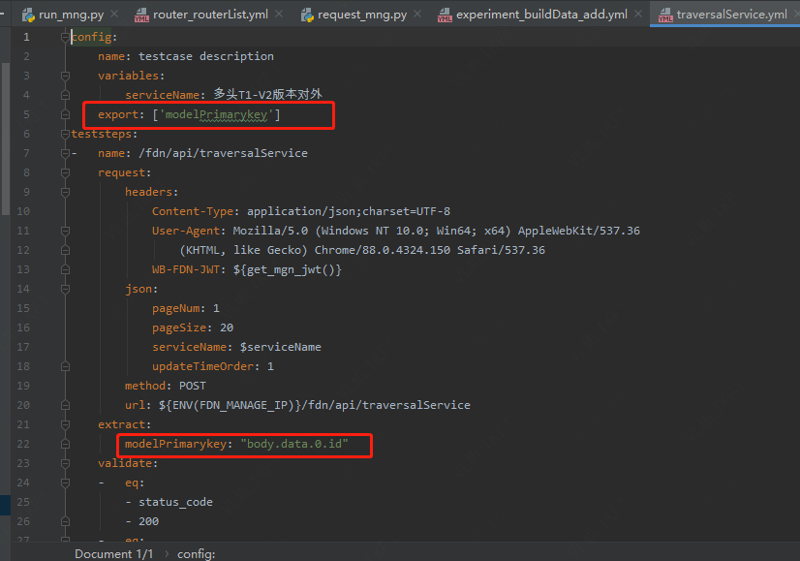
参数传递
1.使用extract提取参数
2.使用export导出参数

Slide 11
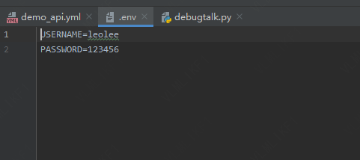
.env
.env 文件
11

Slide 12
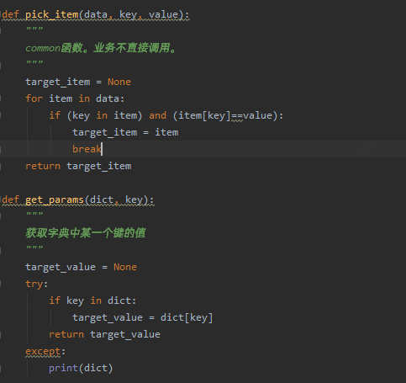
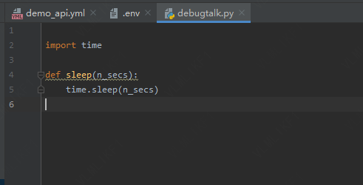
debugtalk.py
debugtalk.py 文件
12

Slide 13
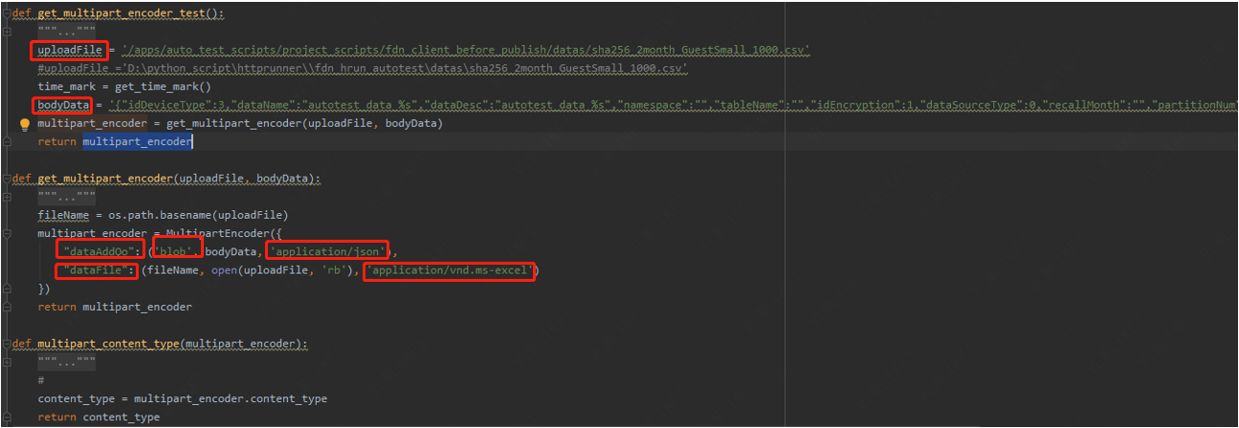
文件上传

Slide 14
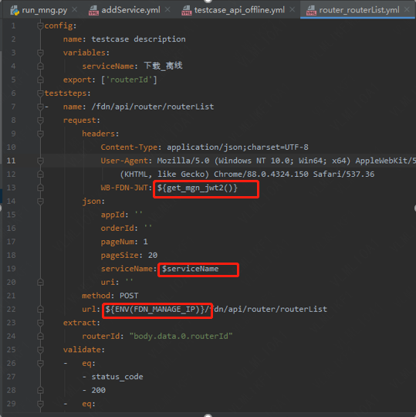
调用变量
1.使用${ENV()}调用环境变量
2.使用$调用全局变量
3.使用${}调用debugtalk.py中的函数

Slide 15
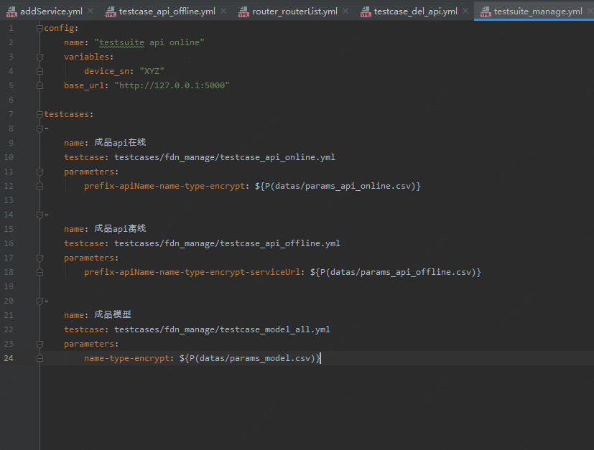
将多个testcase组合成一个testsuite
测试用例集（testsuite）是测试用例的无序集合，集合中的测试用例应该都是相互独立，不存在先后依赖关系的；如果确实存在先后依赖关系，那就需要在测试用例中完成依赖的处理
1.无序执行testcase，默认每次只执行一条testcase
2.使用parameters进行数据驱动
3.改写httprunner源码进行并发执行多条testcase

Slide 16
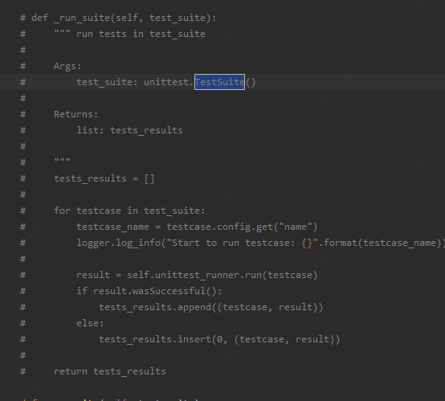
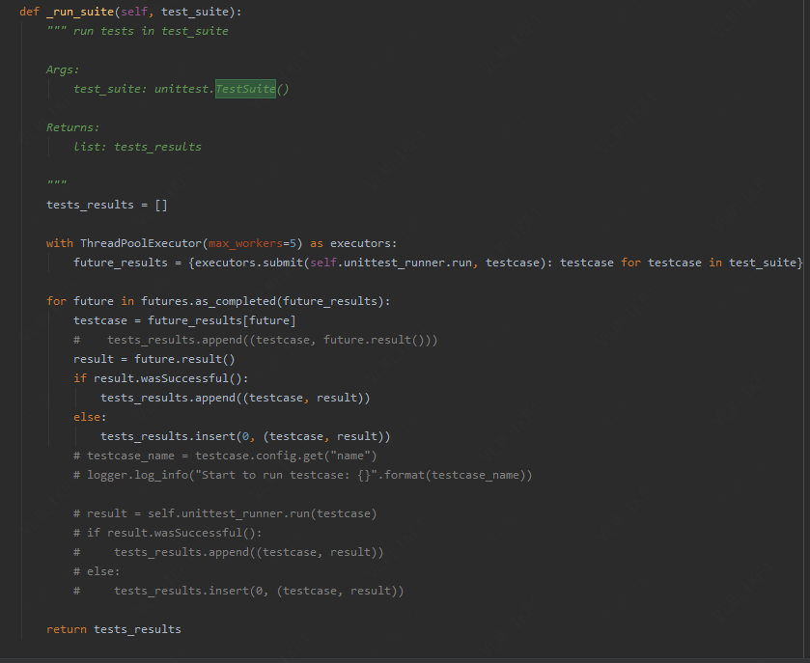
并发执行testcase
原代码
修改后

Slide 17
FDN项目实践

Slide 18
FDN自动化测试任务
冒烟测试
FDN Client
上线前测试
1.流程繁琐
持续集成
使用httprunner进行接口自动化
2.重复性
在线成品api发布
3.耗时长
FND Manage
离线成品api发布
成品模型发布

Slide 19
基于Httprunner的FDN项目实践
测试用例yaml文件
（testcase1/testsuite1）
Python脚本
执行测试用例testcase1/testsuite1
1
生成报告和url
使用http.server在报告目录
搭建http服务
2
3
获取执行结果
使用esb接口
4
企业微信推送

Slide 20
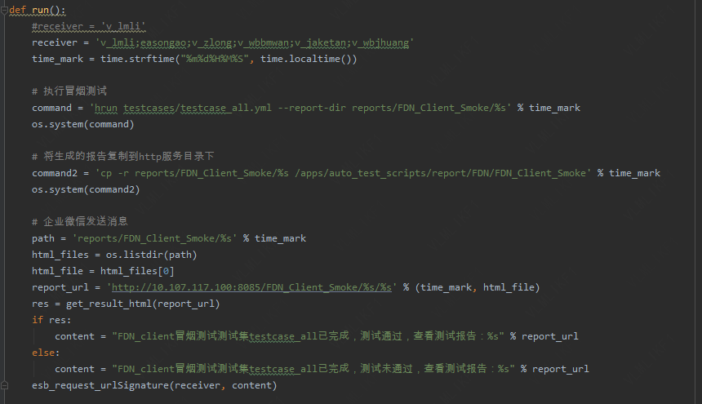
Python脚本

Slide 21
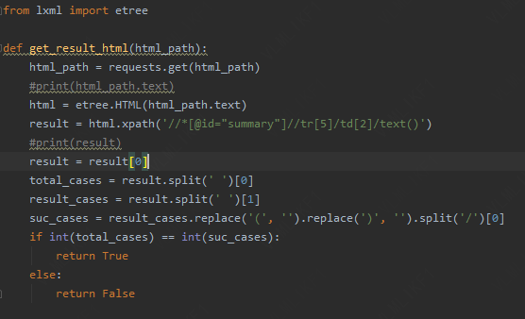
获取报告结果

Slide 22
基于Httprunner的FDN项目实践
调用方式一：Jenkins构建任务执行脚本
定时触发
Python脚本1
Jenkins构建任务1
手动触发
定时触发
Python脚本2
Jenkins构建任务2
手动触发

Slide 23
基于Httprunner的FDN项目实践
调用方式二：使用Flask暴露接口，请求接口
Flask
testcase1
Python脚本1
请求接口1
testcase2
Python脚本2
请求接口2
testsuite1
Python脚本3
请求接口3

Slide 24
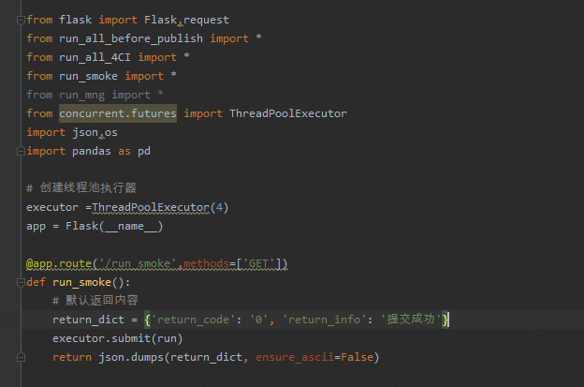
线程池实现异步接口

Slide 25
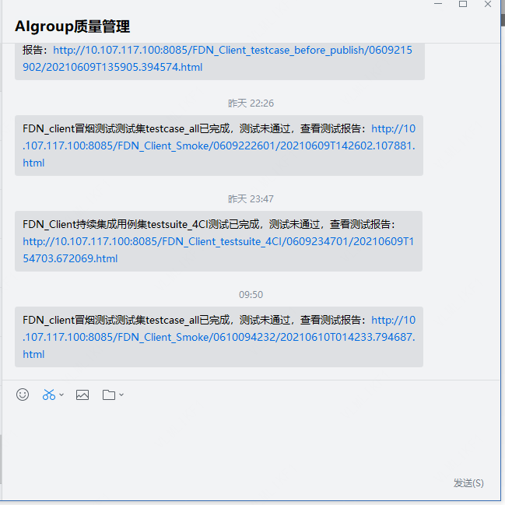
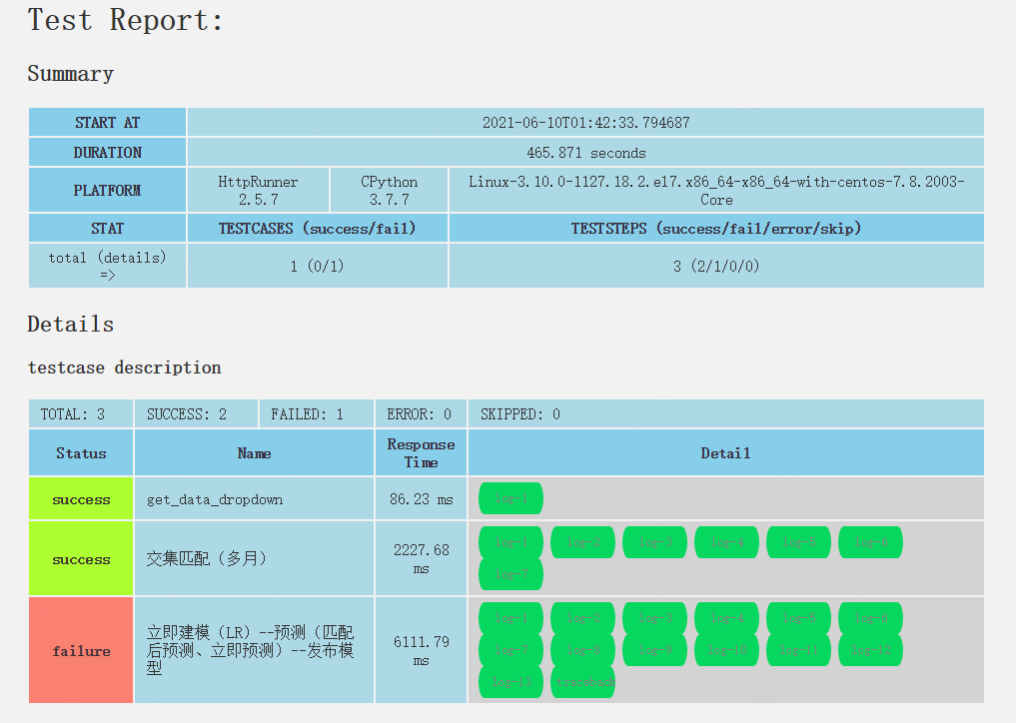
报告展示

Slide 26
相关资料
httprunner学习视频：https://www.bilibili.com/video/BV15z411B7AL
HttpRunner 并发执行testcase：https://github.com/httprunner/httprunner/issues/666
使用线程池实现异步接口：https://zhuanlan.zhihu.com/p/82761922
httprunner学习资料汇总：http://rpddoc.weoa.com/web/#/1126?page_id=62315
自动化编写流程： http://rpddoc.weoa.com/web/#/1126?page_id=62319

